Slide 1
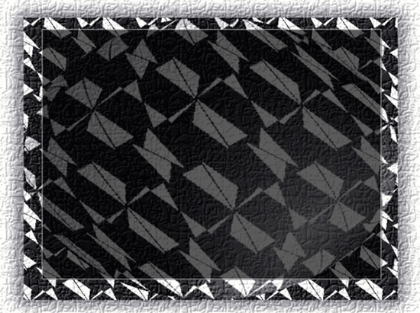
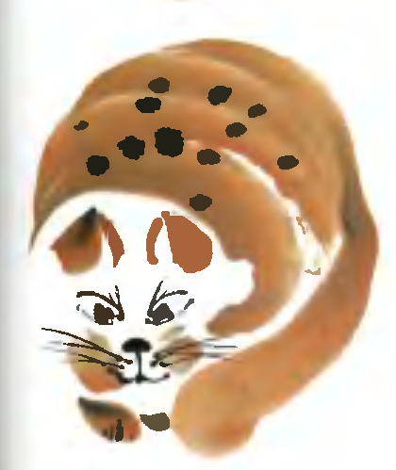
Композиція у графіці:
пропорції й масштаб

Slide 2
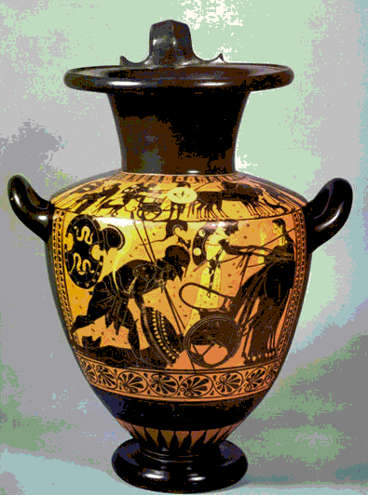
ВАЗОПИС
- розпис античних керамічних посудин.

Slide 3
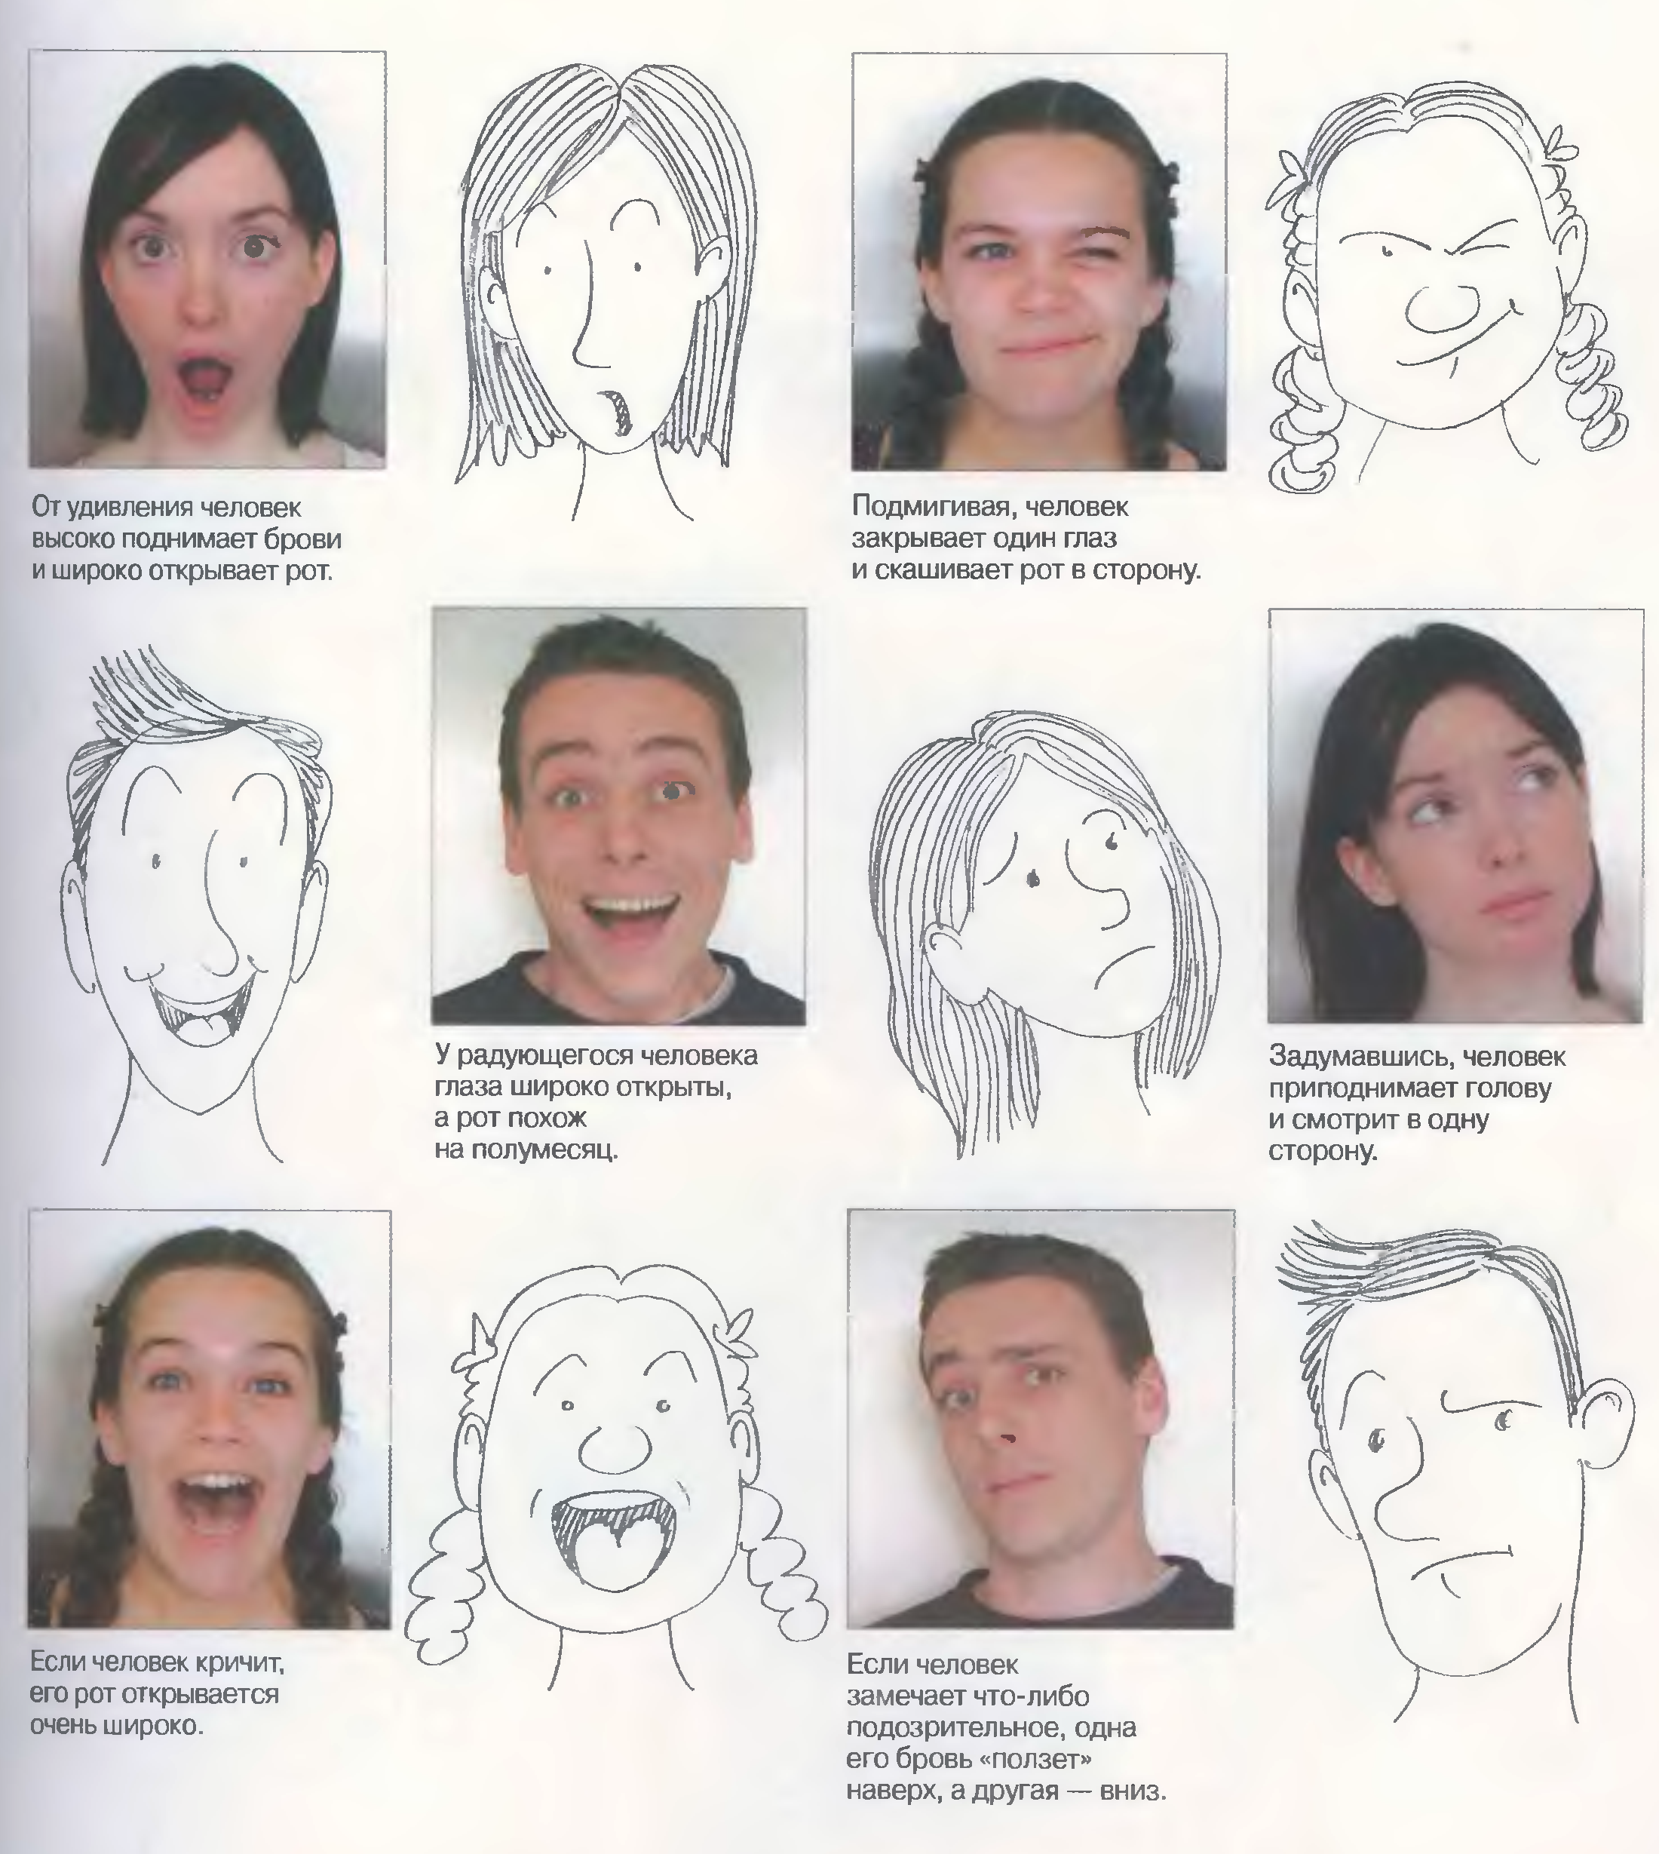
Художній образ -
це порівняння, співставлення різних елементів реального, або придуманого світу, в результаті якого з'являється новий образ.

Slide 4
«Все, починаючи з фрески і скульптури і закінчуючи карикатурою, є живою історією, символом часу, мовою народів і, зрештою, могутньою силою»
Французький романіст
Оноре де Бальзак

Slide 5
Вправа: “Казка по-колу”
Складіть казку про людину, що не має недоліків (по одному реченні кожен)

Slide 6
«Найголовніше в людині - те, до чого не можна доторкнутись рукою,
чого не можна побачити очима,
не можна зважити і виміряти.
Ось чому не можна поспішати зі зневагою і осудом.»
(Індійська притча)

Slide 7
Вправа: Мозковий штурм
1.Яким кольором можна передати колір обличчя людини?
2.Від чого він залежить?
3.Чому іноді червоніє обличчя людей?
4.Чи варта робити те, за що прийдеться червоніти?
5. Як думаєш, чому людина йде на вчинок, за який їй буде соромно?

Slide 8
Вправа «Карикатура» (3 хв.)
Спробуй намалювати карикатуру на себе, відобразивши один з недоліків притаманний тобі.
Можливо це допоможе виправити цей недолік.

Slide 10
Творче завдання:
створення шаржу
на себе чи знайому людину
Варіант 1
“Життя не прагне зробити нас досконалими.
Тому, хто досконалий, місце в музеї.” Е.Ремарк

Slide 11
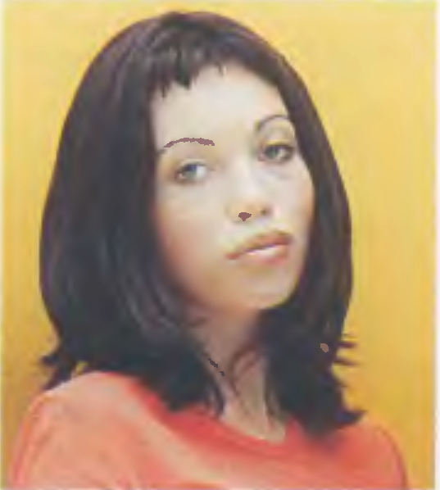
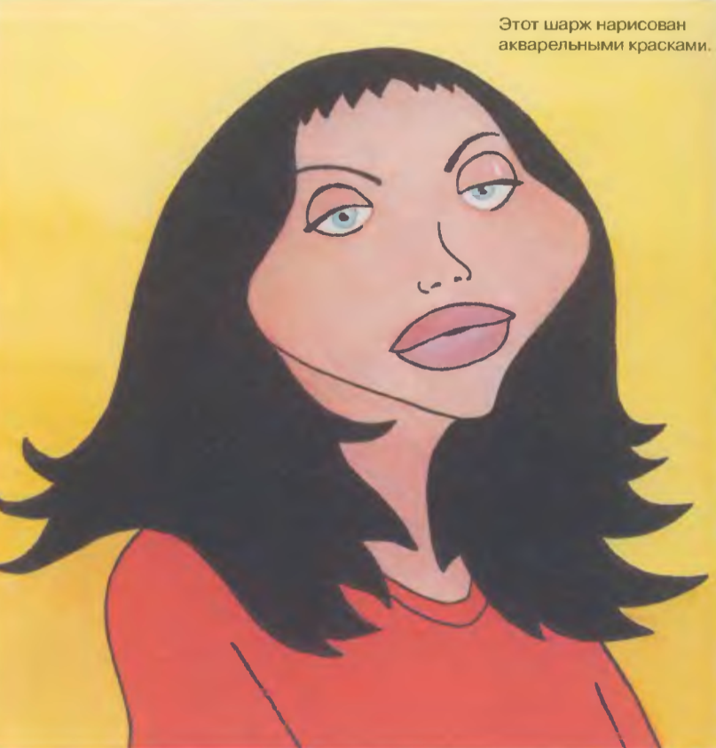
Варіант 2
Портрет
Шарж

Slide 12

Варіант 3
Включи уяву…
Уяви,що ти вмієш вмикати почуття.
Натисни на кнопку «радість», «сум».
Проаналізуй свої почуття, переживання,
які спогади супроводжують ці почуття?
Тепер спробуй намалювати веселу та засмучену людину

Slide 13
Оцінювання роботи:
За бажанням учні демонструють роботи однокласникам.
Один з учнів “білий опонент” підмічає все що є позитивне в роботі,
“темний опонент” виявляє те, що на його думку, ще потребує вдосконалення

Slide 14
Вправа «Автопортрет»
Під тиху музику намалювати символічний автопортрет, тобто піктограму. Дати незвичайний заголовок малюнку. Виконані портрети вивішуються на дошці. Учні аналізують бачення кожного малюнка, відчуття, настрій, емоції, які він викликає, вказують, кому він належить, оцінюють схожість зображення на художника.

Slide 15
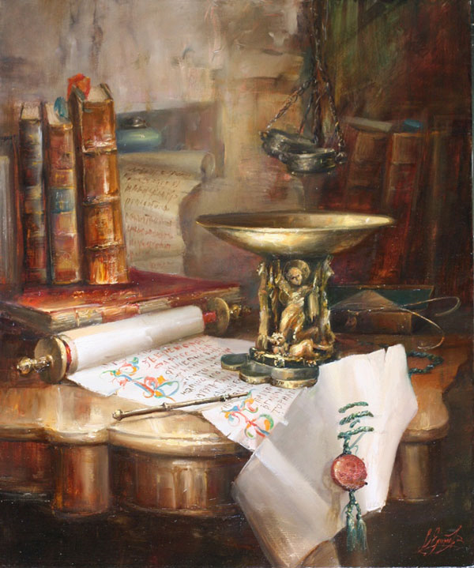
Випереджувальне завдання:
Підбери декілька цікавих, на твій погляд, картин – натюрмортів та знайди про них інформацію вибери з неї головне про картину її автора.

